Slide 1
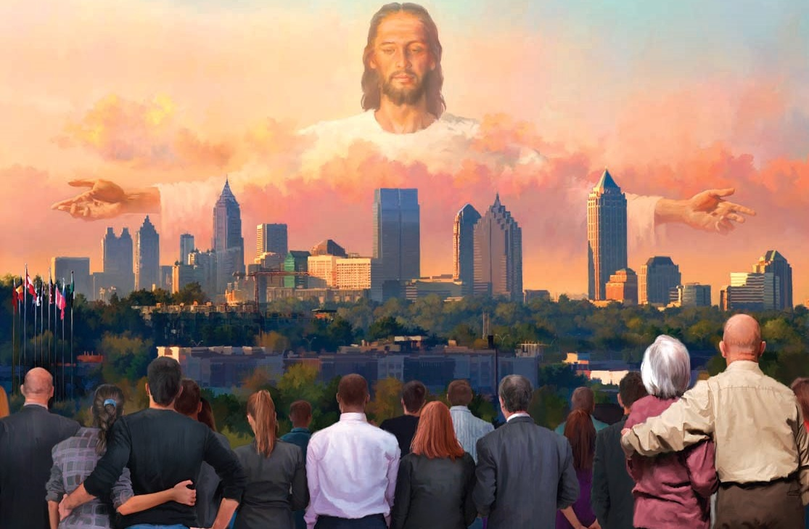
„Mângâiaţi pe poporul meu!”
Studiul 8 pentru 20 februarie 2021

Slide 2

„Suie-te pe un munte înalt, ca să vesteşti Sionului vestea cea bună; înalţă-ţi glasul cu putere, ca să vesteşti Ierusalimului vestea cea bună; înalţă-ţi glasul, nu te teme, şi spune cetăţilor lui Iuda: «Iată Dumnezeul vostru!»”
Isaia 40:9

Slide 3
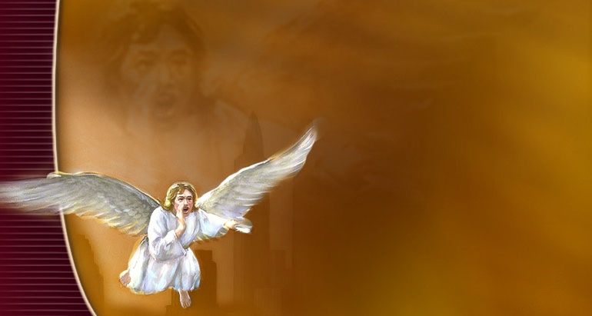





În Isaia 40, profetul ne arată cine este Dumnezeu, care este puterea Lui şi cum tratează El cu noi.
De asemenea, ne spune care ar trebui să fie răspunsul nostru la chemarea divină: „Strigă! ... Înalţă-ţi glasul!... Ridicaţi-vă ochii în sus şi priviţi!” (Isaia 40:6,9,26).
Mângâiere. Isaia 40:1-2.
Pregătire. Isaia 40:3-8.
Evanghelizare. Isaia 40:9-11.
Întărire. Isaia 40:12-18,21-31.
Închinare. Isaia 40:19-20.

Slide 4

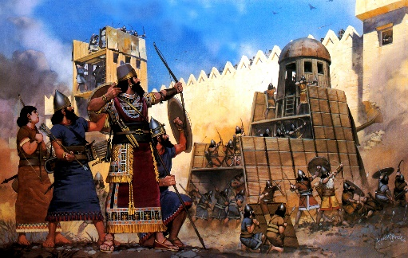
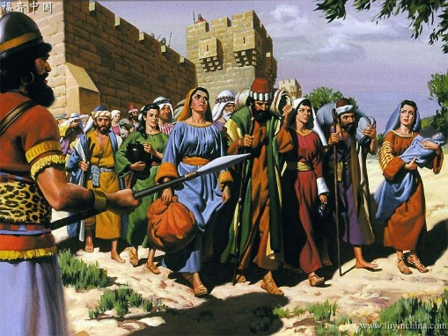
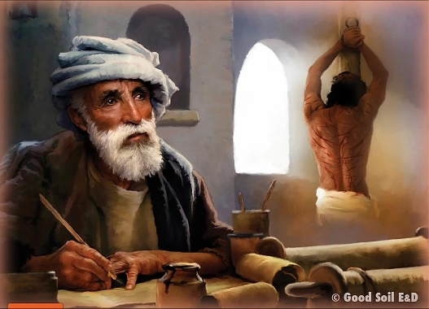
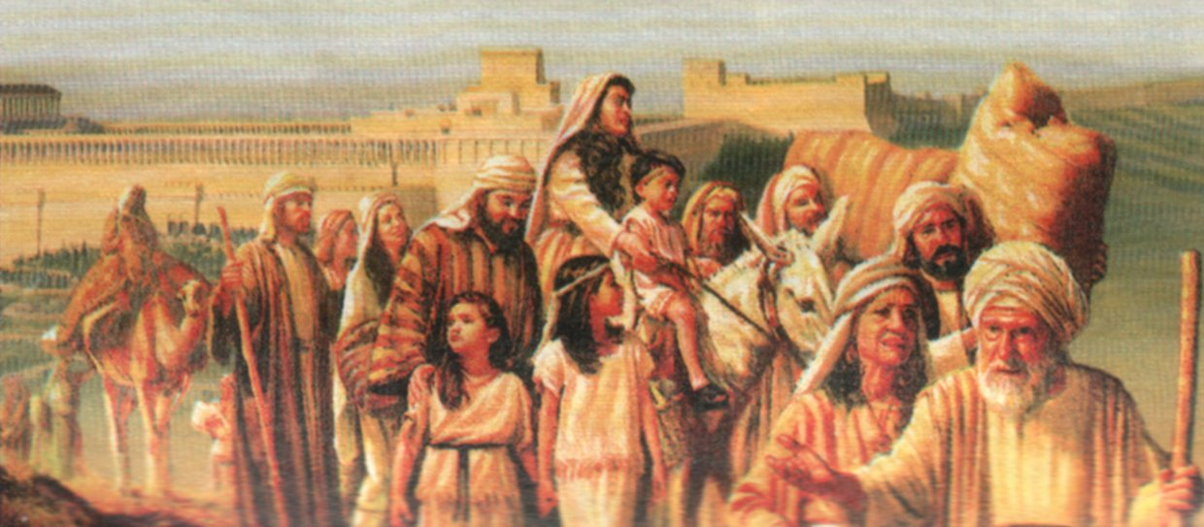
MÂNGÂIERE
„„Mângâiaţi, mângâiaţi pe poporul Meu!”, zice Dumnezeul vostru.” (Is. 40:1)
Capitolele 1-39 din Isaia au legătură, în principal, cu evenimente legate de istoria lui Israel în timpul vieţii profetului (şi cu unele preziceri despre naţiunile din jurul lor).
Începând cu capitolul 40, mesajul se concentrează asupra viitorului. Un viitor marcat de două evenimente principale: (1) Exilul babilonian şi întoarcerea rămăşiţei; şi (2) venirea lui Mesia.
Ezechia îşi prezentase averea babilonienilor. Aceste bogăţii, împreună cu locuitorii Ierusalimului, vor fi duse în Babilon ca pedeapsă pentru păcat.
Potrivit lui Isaia 40:1-2, Dumnezeu îşi va ierta poporul şi îi va mângâia pentru toate suferinţele lor.

Slide 5
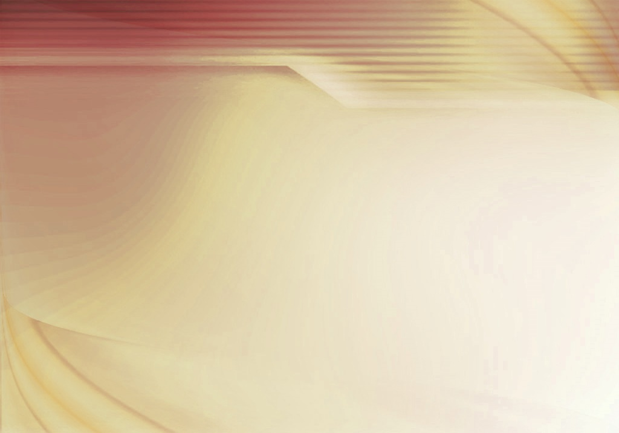
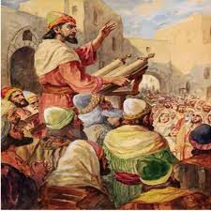
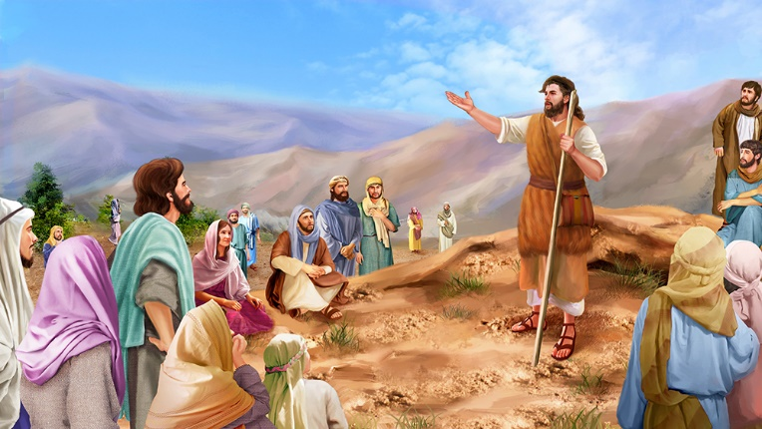
PREGĂTIRE
„Un glas strigă: Pregătiţi în pustie calea Domnului, neteziţi în locurile uscate un drum pentru Dumnezeul nostru!” (Is. 40:3)
Cum îşi va mângâia Dumnezeu poporul? Două „voci” ne-o explică:
Isaia 40:3-5. Pregătind drumul pentru ca prezenţa lui Dumnezeu să se poată manifesta pe deplin în viaţa noastră.
Isaia 40:6-8. Prin Cuvântul lui Dumnezeu care „rămâne în veac”.
După exil, poporul lui Dumnezeu a recuperat ceea ce respinsese: prezenţa lui Dumnezeu şi Cuvântul său.
Prin lucrarea lui Ioan Botezătorul (Luca 3:2-8) înţelegem că pregătirea noastră constă în pocăinţă şi întoarcere de la păcat, pentru a primi mângâierea iertării şi prezenţa lui Dumnezeu.

Slide 6

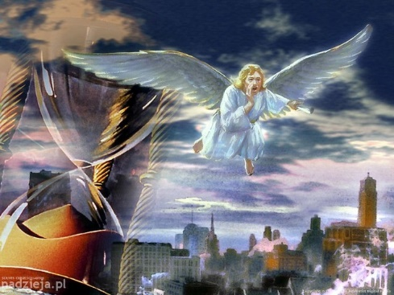
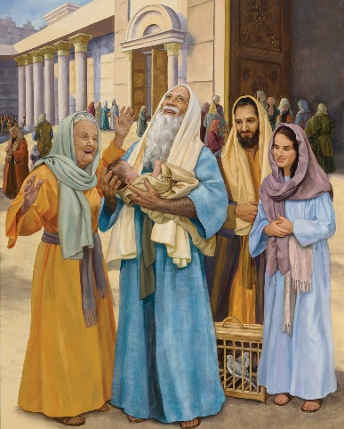
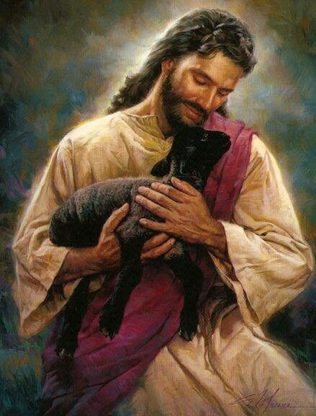
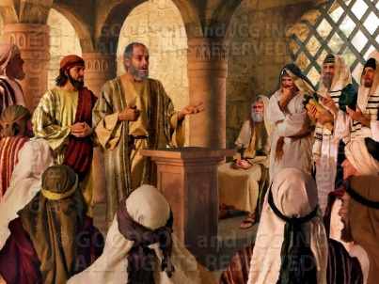
EVANGHELIZARE
„Suie-te pe un munte înalt, ca să vesteşti Sionului vestea cea bună; înalţă-ţi glasul cu putere, ca să vesteşti Ierusalimului vestea cea bună; înalţă-ţi glasul, nu te teme şi spune cetăţilor lui Iuda: „Iată Dumnezeul vostru!” (Isaia 40:9)
Odată pregătită calea, „vestitorul Sionului” trebuie să-l prezinte pe Hristos lumii: „Iată Dumnezeul vostru!”
Mesajul pe care urmează să îl vestim se bazează pe puterea minunată a lui Dumnezeu şi capacitatea lui de a judeca şi răsplăti (v. 10; vezi Apocalipsa 14:6-7).
Dar Evanghelia pe care o propovăduim merge mai de-parte. Trebuie să anunţăm un Răscumpărător care să aibă cu adevărat grijă de noi. Un păstor care se îngrijeşte cu tandreţe de oile sale (v. 11; vezi Ioan 10:11).
Să urmăm exemplul celor care, precum Simeon şi Ana, Maria Magdalena sau apostolii, şi-au ridicat glasul pentru a proclama în faţa lumii pe Mântuitorul: Isus din Nazaret.

Slide 7

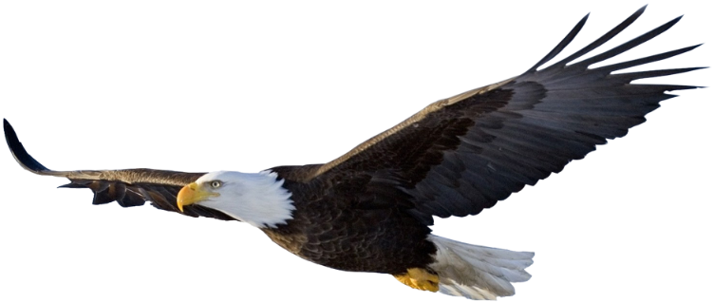
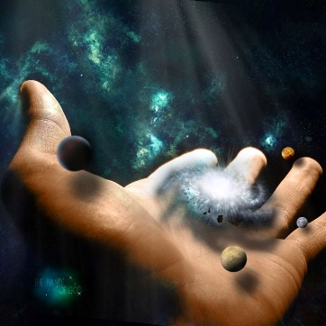
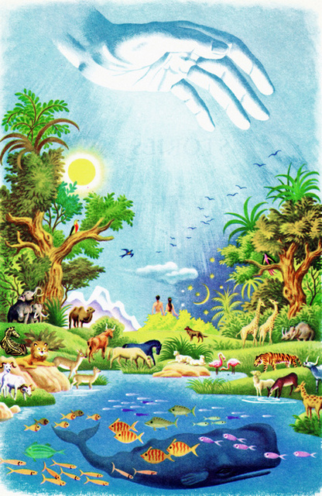
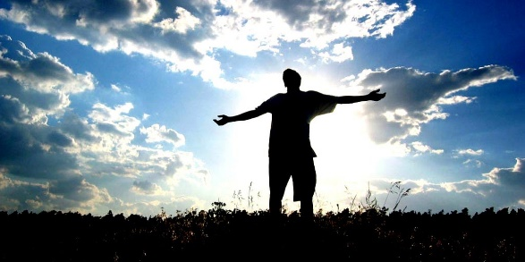
ÎNTĂRIRE
„dar cei ce se încred în Domnul îşi înnoiesc puterea; ei zboară ca vulturii; aleargă, şi nu obosesc, umblă, şi nu ostenesc.” (Isaia 40:31)
Ultima parte a capitolului 40 ne arată două faţete ale naturii lui Dumnezeu:
Puternic (v. 12-26). Singurul demn de închinare.
Milos (v. 27-31). El întăreşte pe cei care se încred în El.
Într-un stil similar cu cel folosit de Dumnezeu pentru a se adresa lui Iov, Isaia pune diferite întrebări pentru a accentua puterea lui Dumnezeu (v. 12-14).
După ce a afirmat că nimeni nu poate fi comparat cu El, el ne asigură că, aşa cum Dumnezeu nu oboseşte sau osteneşte, nici cei care au încredere în El nu o vor face.

Slide 8

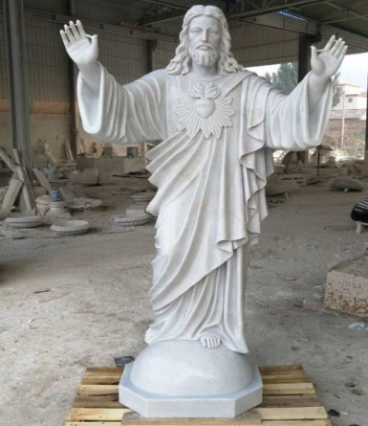
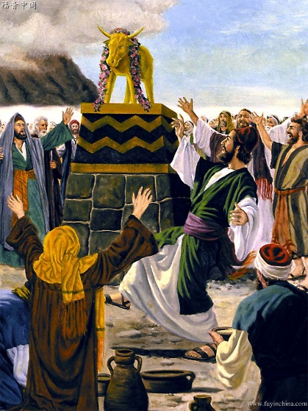
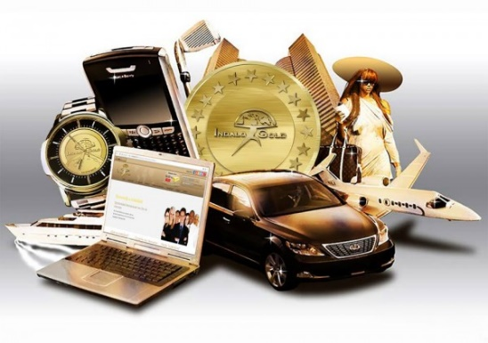
ÎNCHINARE
„Meşterul toarnă idolul şi argintarul îl îmbracă cu aur şi-i toarnă lănţişoare de argint.” (Isaia 40:19)
„Cu cine voiţi să asemănaţi pe Dumnezeu? Şi cu ce asemănare Îl veţi asemăna?” (Isaia 40:18). Putem să ne închinăm Dumnezeului Atotputernic printr-o imagine?
Israel şi L-a imaginat sub forma unui viţel (Exod 32:4; 1 Regi 12:28). Dar Dumnezeu a respins cu tărie orice închinare printr-o imagine (Deuteronomul 4:15-16; Exod 20:4-5).
Biblia vorbeşte clar despre zădărnicia idolilor şi a celor care îi venerează (Psalmul 115:4-8). Printr-o imagine ne închinăm la ceva, dar nu lui Dumnezeu.
Dar un idol nu trebuie neapărat să aibă o formă fizică. „Orice lucru pe care oamenii îl iubesc şi au încredere şi care înlocuiesc dragostea şi încrederea deplină în Domnul, devine un idol” (E.G.W. TI5, pg. 231).

Slide 9

„Multe au fost soliile de mângâiere, date bisericii prin proorocii din vechime. „Mângâiaţi, mângâiaţi pe poporul Meu” (Isaia 40:1), a fost însărcinarea dată lui Isaia din partea lui Dumnezeu, şi o dată cu însărcinarea i-au fost date vedenii care au fost nădejdea şi bucuria celor credincioşi în toate veacurile care au urmat. Dispreţuiţi de oameni, prigoniţi, părăsiţi, copiii lui Dumnezeu din toate veacurile au fost susţinuţi totuşi prin făgăduinţele Sale sigure.”
E.G.W. (Profeţi şi regi, pag. 722)

